Slide 1
永大集團
宛平南路88號項目說明
地址：上海市虹許路528號19樓 1903室
電郵：84463@ytg.com.tw
電話：+86 21 6406 6960
傳真：+86 21 6406 6960 # 850

Slide 2
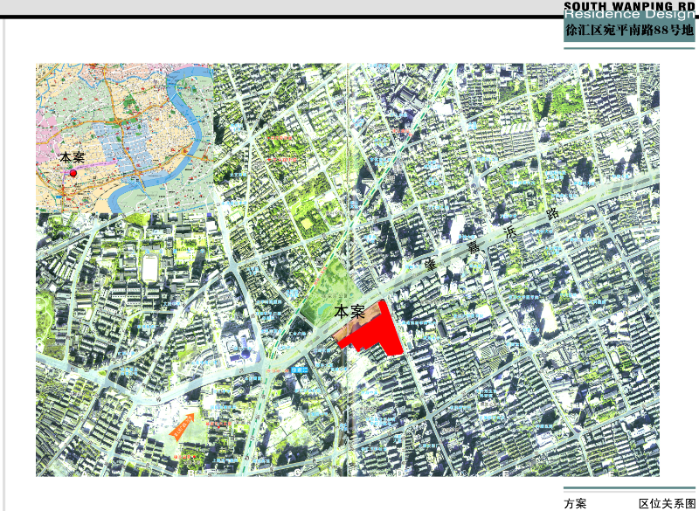
區位關係圖

Slide 3
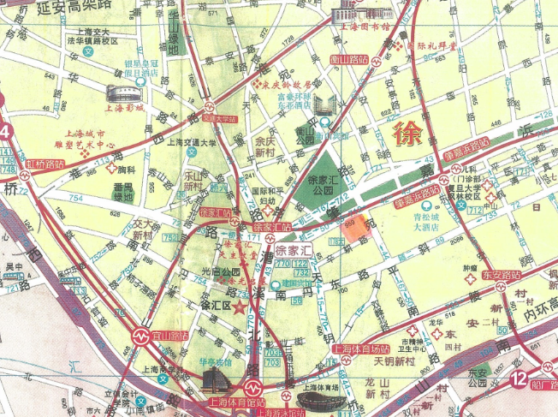
基地座落
土地面積： 50.73畝
土地屬性：
住宅、商業、辦公
建築規劃：
地下3層、地上26層
目前工程進度，地下室工程正施工中， 2011年11月底~12月初可完成至 ± O ，地上工程進度預定2013年6月完工、交屋。
太平洋百貨
匯金百貨
恆隆大樓
★
東方大廈
美羅城

Slide 4
上海市場容量較大，近5年來市中心内環線以内住宅土地每年只有1-2幅,市場機會非常難得
住宅市場
分析
圖例
整體住宅市場供求變化及當年預測
年數據分析
供應面積(平方米)
成交面積(平方米)
上海市場容量受供應影響，歷史需求和市場規模都較大
土地出讓减少，未來整體供應與10年基本持平
受供應量影響，成交量受到限制。
2005年
2006年
2007年
2008年
2009年
2010年
2011年（预测）
05-11年年度供求變化分析圖

Slide 5
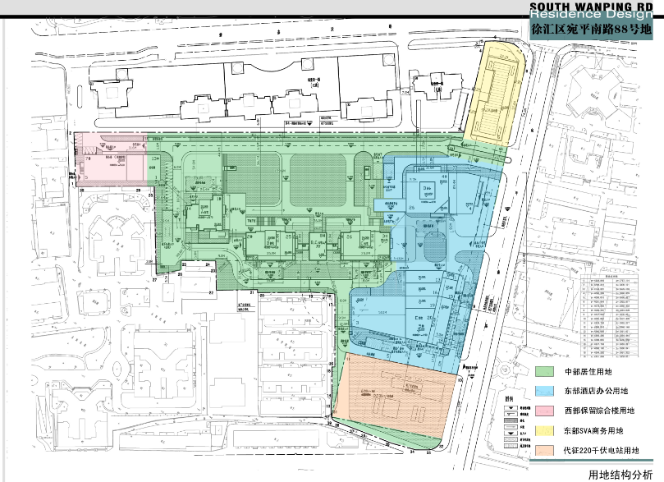
用地結構分析
住宅用地
辦公用地
商業用地
商業用地
地下變電站

Slide 6
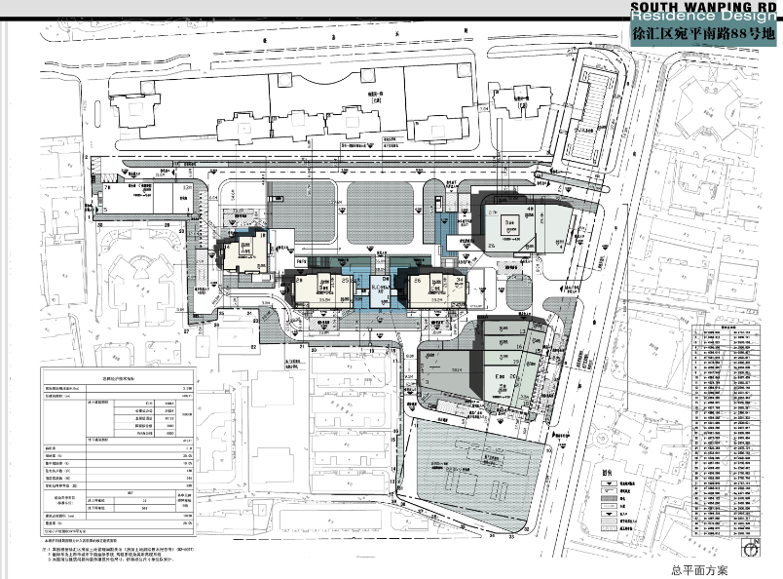
總平面方案

Slide 7
總售說明
產品類型 | 建築面積 (平方米) | 銷售單價 (元/平方米) | 銷售總額 (萬元)
住宅 | 44065 | 110000 | 484715
辦公(行政公館) | 57935 | 90000 | 521415
商場 | 12800 | 100000 | 128000
小計 | 114800 |  | 1134130
地下室(41971 ㎡)車位 | 518個 | 60萬元/個 | 31080
總計 | 156771 |  | 1165210

